Slide 1
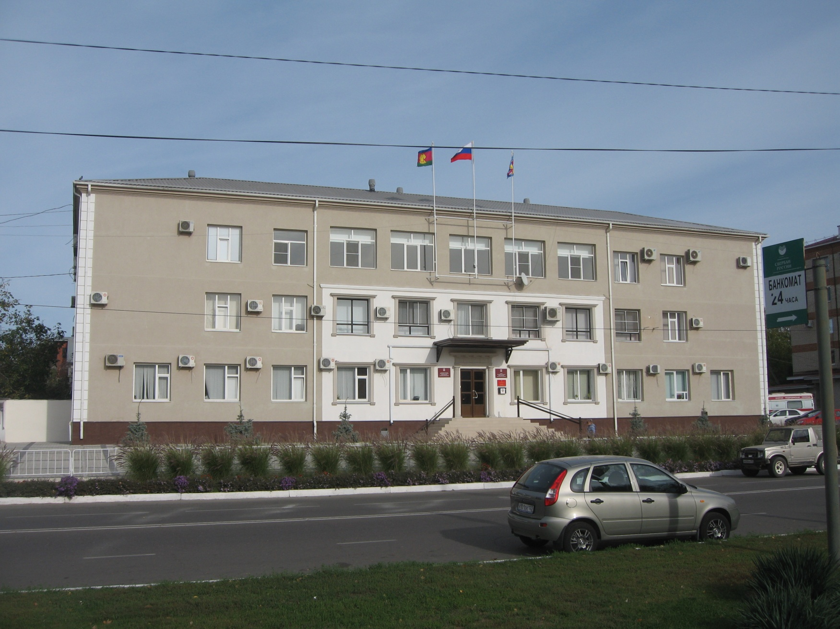
ОТЧЕТ
об исполнении бюджета
муниципального образования
Темрюкский район за 2019 год
г.Темрюк

Slide 2
Показатели исполнения доходной части консолидированного бюджета муниципального образования Темрюкский район (млн. рублей)
Показатели | Факт 2018 года | План 2019 года | Факт 2019 года | 2019 год, %
 |  |  |  | Темп роста | Исполнение плана
Доходы консолидированного бюджет района, | 3 446,2 | 3 400,0 | 3 689,1 | 107,0 | 108,5
из них:
Районного бюджета | 2 369,8 | 2 382,2 | 2 567,2 | 108,3 | 107,8
Бюджетов поселений | 1 076,4 | 1 017,8 | 1 121,9 | 104,2 | 110,2
Налоговые и неналоговые доходы, | 1 965,0 | 1 940,7 | 2 249,3 | 114,5 | 115,9
в том числе:
Районного бюджета | 1 167,3 | 1 140,3 | 1 332,1 | 114,1 | 116,8
Бюджетов поселений | 797,7 | 800,4 | 917,2 | 115,0 | 114,6
Безвозмездные поступления, | 1 481,2 | 1 459,3 | 1 439,8 | 97,2 | 98,7
в том числе:
Районного бюджета | 1 202,5 | 1 241,9 | 1 235,1 | 102,7 | 99,5
Бюджетов поселений | 278,7 | 217,4 | 204,7 | 73,4 | 94,2

Slide 3
Структура налоговых и неналоговых доходов
районного бюджета за 2019 год, (процентов)

Slide 4
Поступление по видам
налоговых и неналоговых доходов
районного бюджета (млн. рублей)
Наименование показателей | Факт 2018 год | План 2019 год | Факт 2019 год | Темп роста, % | Исполнение плана, %
Налоговые доходы, в том числе: | 1 007,9 | 990,8 | 1 173,7 | 116,5 | 118,5
Налог на доходы физических лиц | 770,1 | 723,9 | 836,0 | 108,6 | 115,5
Налог на прибыль | 76,4 | 101,2 | 169,4 | 221,7 | 167,4
Налог, взимаемый в связи с применением упрощенной системы налогообложения | 40,5 | 53,9 | 55,1 | 136,0 | 102,2
Единый налог на вмененный доход | 52,7 | 59,5 | 60,4 | 114,6 | 101,5
Единый сельскохозяйственный налог | 51,7 | 36,4 | 36,4 | 70,4 | 100,0
Госпошлина | 13,6 | 13,9 | 14,1 | 103,7 | 101,4
Прочие налоги и сборы | 2,9 | 2,0 | 2,3 | 79,3 | 115,0
Неналоговые доходы, в том числе: | 159,4 | 149,5 | 158,4 | 99,4 | 106,0
Аренда земли | 94,2 | 80,2 | 85,4 | 90,7 | 106,5
Доходы от сдачи в аренду имущества | 4,9 | 5,4 | 5,4 | 110,2 | 100,0
Доходы от продажи имущества | 0,5 | 0,3 | 2,6 | 520,0 | 866,7
Доходы от продажи земельных участков | 11,8 | 12,4 | 12,5 | 105,9 | 100,8
Штрафы | 14,6 | 21,9 | 22,3 | 152,7 | 101,8
Прочие неналоговые доходы | 33,4 | 29,3 | 30,2 | 90,4 | 103,1
Всего | 1 167,3 | 1 140,3 | 1 332,1 | 114,1 | 116,8

Slide 5
Расходы районного бюджета в разрезе источников финансирования за 2019 год

Slide 6
Оценка эффективности реализации муниципальных программ за 2019 год:
№ | Наименование муниципальной программы | Оценка эффективности
1. | "Развитие образования в Темрюкском районе" | высокая
2. | "Развитие культуры Темрюкского района" | высокая
3. | "Дети Тамани" | высокая
4. | "Социальная поддержка граждан Темрюкского района" | высокая
5. | "Улучшение условий и охраны труда в муниципальном образовании Темрюкский район" | высокая
6. | "Развитие экономики в Темрюкском районе" | высокая
7. | "Поддержка малого и среднего предпринимательства в муниципальном образовании Темрюкский район" | высокая
8. | "Развитие санаторно - курортного и туристского комплекса муниципального образования Темрюкский район" | высокая
9. | "Качество" | высокая
10. | "Обеспечение жильем молодых семей на территории муниципального образования Темрюкский район" | высокая
11. | "Экологическое оздоровление территории муниципального образования Темрюкский район" | высокая
12. | "Подготовка градостроительной и землеустроительной документации на территории муниципального образования Темрюкский район" | высокая

Slide 7
№ | Наименование муниципальной программы | Оценка эффективности
13. | "Энергосбережение и повышение энергетической эффективности муниципального образования Темрюкский район на период 2012-2015 годов и на перспективу до 2020 года" | высокая
14. | "Внедрение гражданских технологий противодействию терроризму в муниципальном образовании Темрюкский район" | высокая
15. | "Профилактика правонарушений в муниципальном образовании Темрюкский район" | высокая
16. | "Развитие национальных культур и профилактики проявлений экстремизма на территории муниципального образования Темрюкский район" | высокая
17. | "Обеспечение безопасности населения в Темрюкском районе" | высокая
18. | "Поддержка социально ориентированных некоммерческих организаций, осуществляющих свою деятельность на территории муниципального образования Темрюкский район" | высокая
19. | "Перспективное развитие наружной рекламы на территории муниципального образования Темрюкский район" | высокая
20. | "Управление муниципальными финансами" | высокая
21. | "Информирование населения о деятельности администрации муниципального образования Темрюкский район в СМИ" | высокая
22. | "Муниципальная политика и развитие гражданского общества" | высокая
23. | "Развитие муниципальной службы в администрации муниципального образования Темрюкский район" | высокая
24. | "Эффективное муниципальное управление" | высокая

Slide 8
№ | Наименование муниципальной программы | Оценка эффективности
25. | "Развитие здравоохранения в Темрюкском районе" | высокая
26. | "Обеспечение и развитие физической культуры и спорта в Темрюкском районе" | высокая
27. | "Программа реализации государственной молодежной политики в Темрюкском районе" | высокая
28. | "Создание доступной среды для инвалидов и других маломобильных групп населения в муниципальном образовании Темрюкский район" | высокая
29. | "Управление и контроль за муниципальным имуществом и земельными ресурсами на территории муниципального образования Темрюкский район" | средняя
30. | "Развитие сельского хозяйства в Темрюкском районе" | удовлетворительная
31. | "Развитие информационного общества и формирование электронного правительства" | удовлетворительная
32. | "Комплексное развитие Темрюкского района в сфере строительства" | удовлетворительная
33. | «Комплексное развитие Темрюкского района в сфере дорожного хозяйства» | неудовлетворительная
34. | "Антикризисные меры в жилищно- коммунальном хозяйстве муниципального образования Темрюкский район" | неудовлетворительная

Slide 9
Структура исполнения бюджета за 2019 год
Наименование отрасли | Уточненный бюджет на 2019 год, тыс. рублей | Исполнено, тыс. рублей | Исполнено, % | Удельный вес в расходах (исполнение), %
Всего расходов: | 2600599,3 | 2529049,2 | 97,2 | -
Общегосударственные вопросы | 216619,9 | 214546,1 | 99,0 | 8,5
Национальная безопасность и правоохранительная деятельность | 26800,0 | 26649,3 | 99,4 | 1,1
Национальная экономика | 40366,3 | 35710,5 | 88,5 | 1,4
Жилищно-коммунальное хозяйство | 188049,6 | 152002,3 | 80,8 | 6,0
Охрана окружающей среды | 100,0 | 100,0 | 100,0 | 0,0
Образование | 1622770,7 | 1608173,8 | 99,1 | 63,6
Культура и кинематография | 98103,0 | 98081,8 | 100,0 | 3,9
Здравоохранение | 11363,6 | 7247,0 | 63,8 | 0,3
Социальная политика | 209850,7 | 208964,0 | 99,6 | 8,3
Физическая культура и спорт | 75591,1 | 66590,0 | 88,1 | 2,6
Межбюджетные трансферты | 110984,4 | 110984,4 | 100,0 | 4,4

Slide 10
Расходы на социальную сферу в общих расходах районного бюджета за 2019 год

Slide 11
Структура расходов
районного бюджета в 2019 году на социальную сферу, млн. рублей

Slide 12
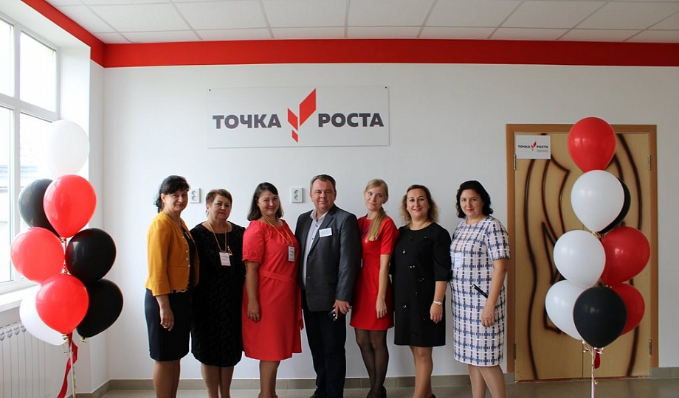
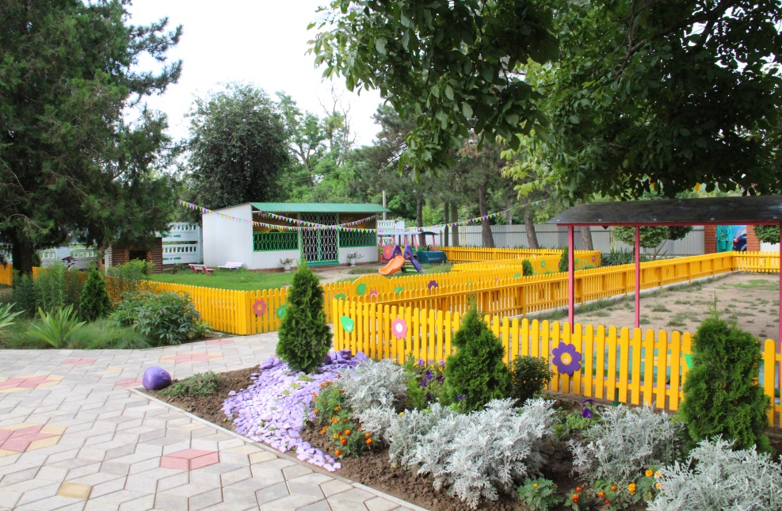
Исполнение расходов по отрасли образования в 2019 году составило 1,6 млрд. рублей
Детские дошкольные учреждения
591,4 млн. рублей
Общеобразовательные учреждения
725,6 млн. рублей
Учреждения молодежной политики и оздоровления детей
24,3 млн. рублей
Прочие учреждения в области образования и программные мероприятия
115,5 млн. рублей
Музыкальные школы и учреждения дополнительного образования
151,4 млн. рублей

Slide 13
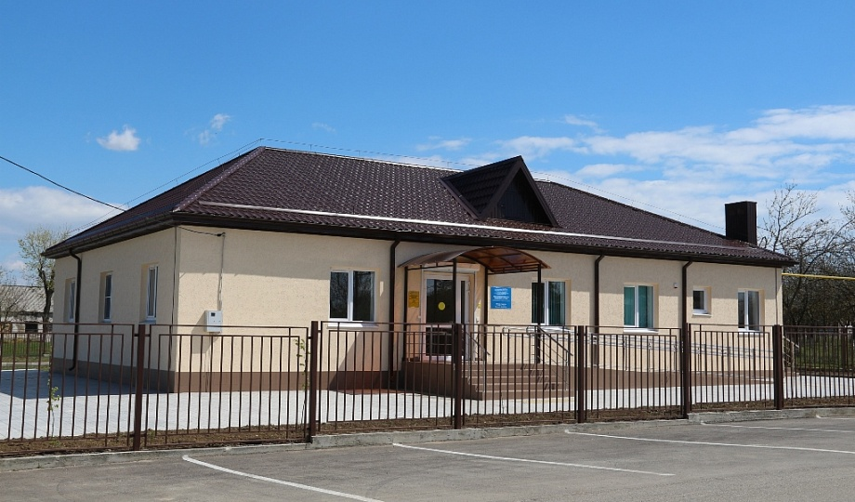
В 2019 году на здравоохранение направлено
7,2 млн. рублей
Офис ВОП в пос.Таманский

Slide 14
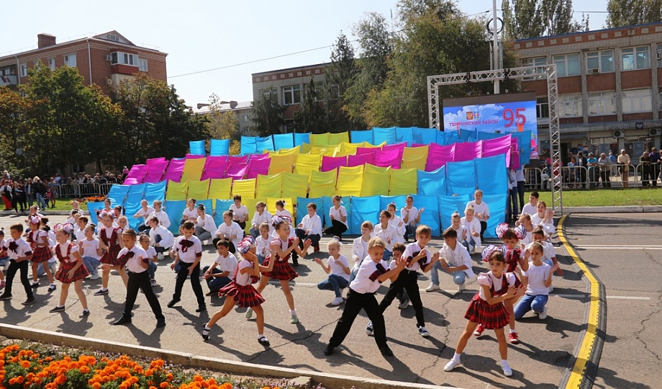
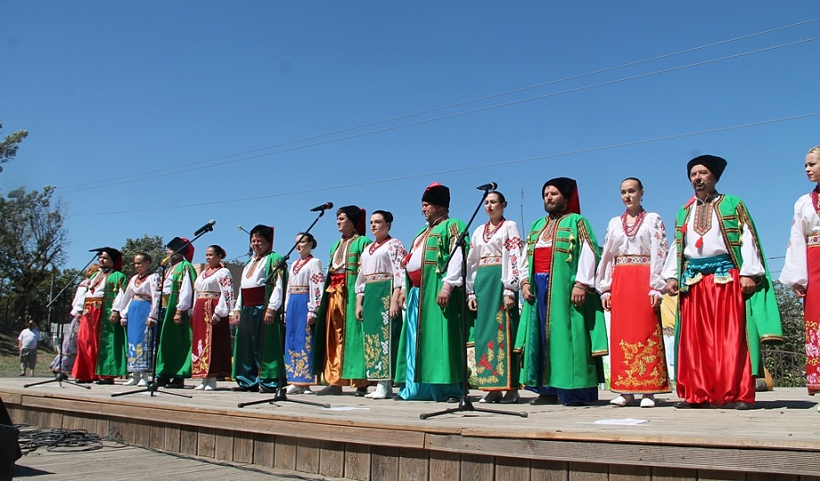
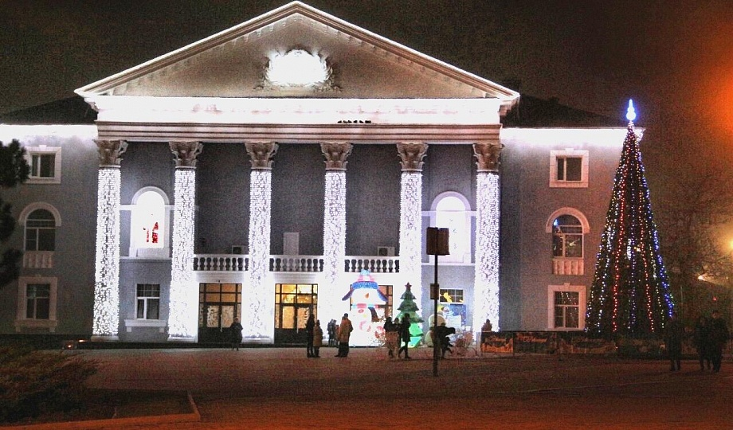
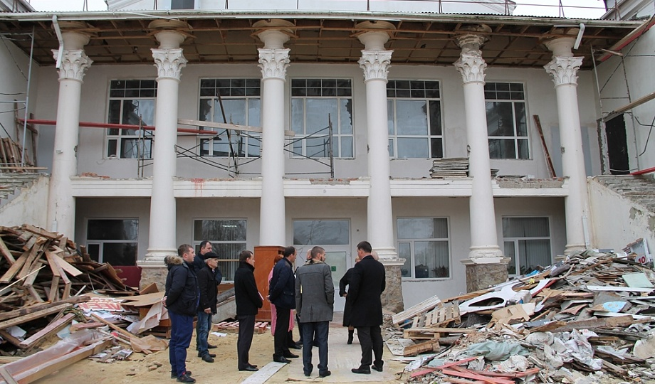
На культуру
в 2019 году направлено
98,1 млн. рублей

Slide 15
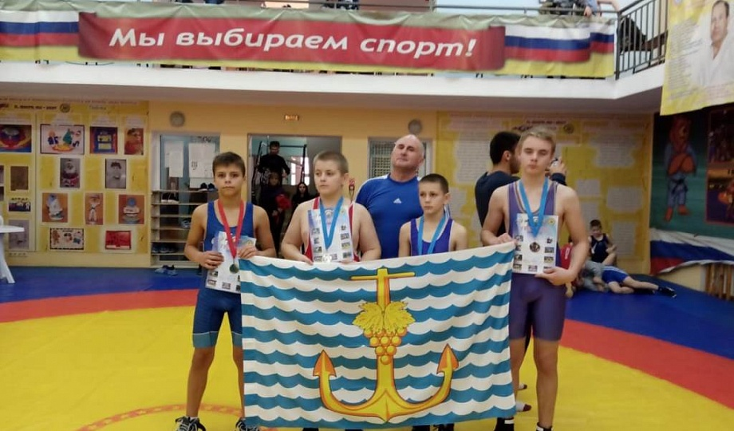
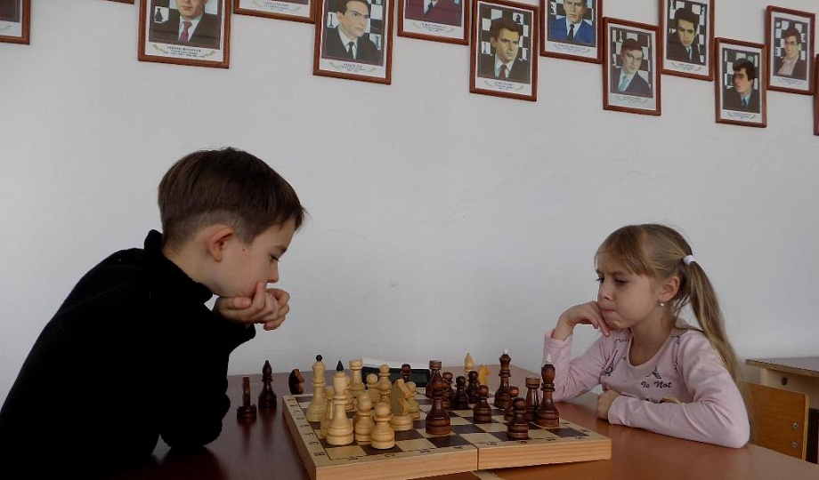
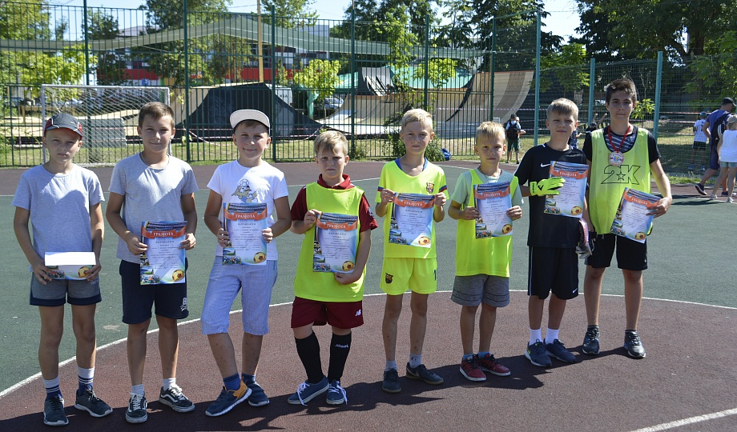
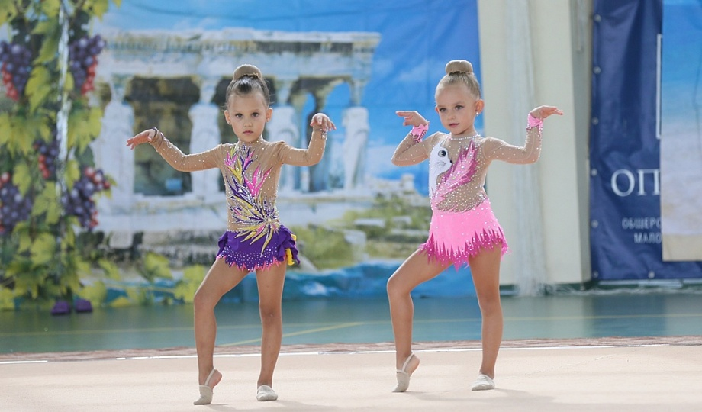
Содержание ЦФМР «Скиф» и ДЮСШ «Виктория»
57,7 млн.рублей
Расходы на физическую культуру и спорт в 2019 году –
66,6 млн. рублей
Организационное обеспечение -
1,7 млн. рублей
Организация и проведение районных соревнований и участие в краевых , проведение УМО -
7,2 млн. рублей

Slide 16
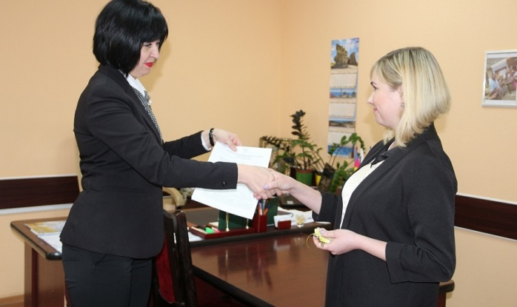
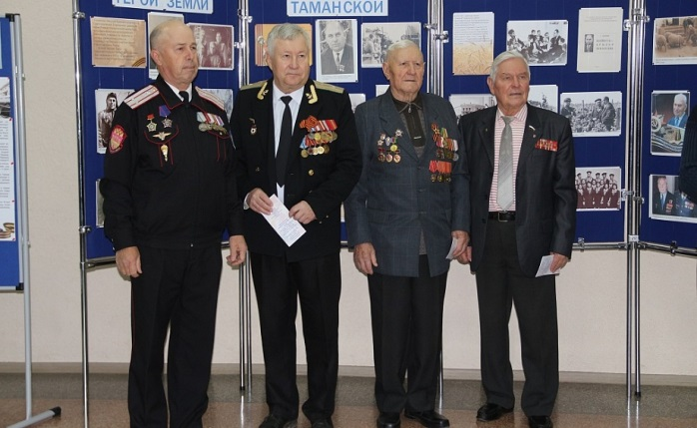
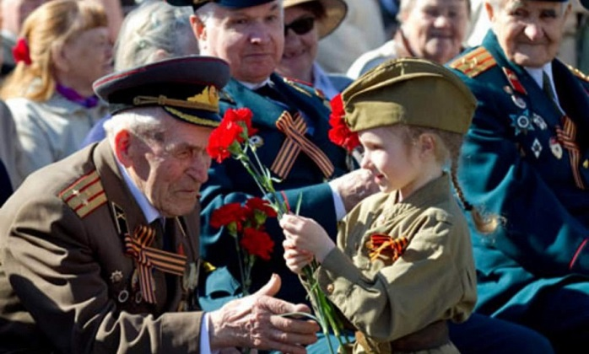
На социальную политику в 2019 году направлено 209,0 млн. рублей:
предоставление компенсационной выплаты за наем (поднаем) жилья приглашенным врачам, фельдшерам 2,6 млн. рублей;
доплаты к пенсии муниципальным служащим и выплаты почетным гражданам 5,7 млн. рублей;
обеспечение выплат социально-ориентированным некоммерческим организациям 11,2 млн. рублей;
содержание детей-сирот; оплата труда приемным родителям; обеспечение выплаты компенсации части родительской платы за присмотр и уход за детьми, посещающими организации, реализующие общеобразовательную программу дошкольного образования 98,9 млн. рублей;
организация оздоровления и отдыха детей, опека и попечительство в отношении несовершеннолетних 8,2 млн. рублей;
обеспечение жильем молодых семей 4,5 млн. рублей;
выплата муниципальной стипендии 0,4 млн. рублей;
обеспечение жилыми помещениями детей-сирот и детей, оставшихся без попечения родителей 42,7 млн. рублей;
предоставление социальной выплаты гражданам, пострадавшим в результате ЧС в Таманском сельском поселении, в форме финансовой помощи и приобретения жилья 34,8 млн. рублей.

Slide 17
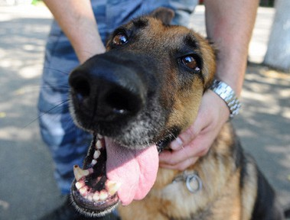
Расходы по отрасли «Национальная безопасность и правоохранительная деятельность» составили 26,6 млн.рублей
Аварийно-спасательный отряд 9,7 млн.рублей
Содержание управления ГО ЧС 7,2 млн.рублей
В рамках муниципальных программ 1,7 млн.рублей
Обеспечение системы Безопасный город 8,0 млн.рублей

Slide 18
Расходы на национальную экономику в 2018 году составили
35,7 млн. рублей
Содержание учреждений: ИКЦ «Темрюкский» - 4,1 млн. рублей, Архитектурный центр - 11,6 млн.рублей
Предоставление субсидий гражданам, ведущим ЛПХ, в рамках реализации краевых программ 15,3 млн. рублей
Мероприятия в рамках реализации муниципальных программ 4,7 млн. рублей

Slide 19
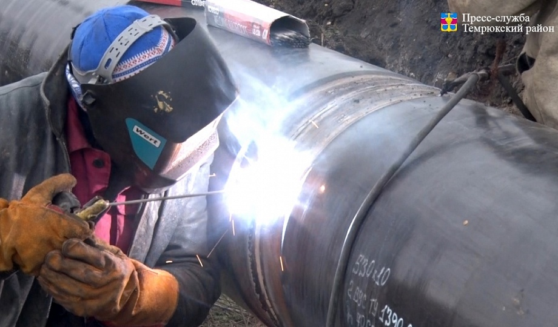
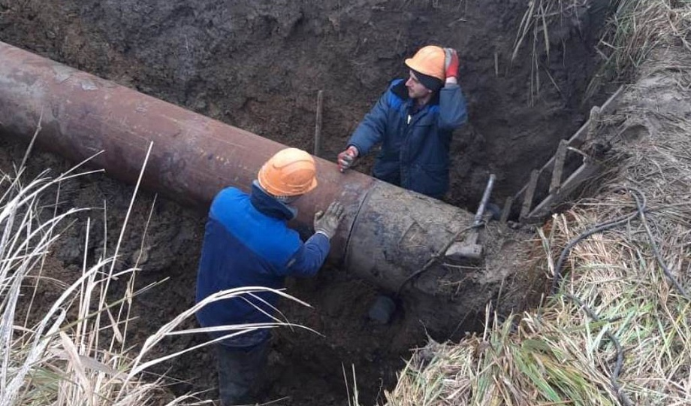
На обеспечение деятельности МБУ «Единая служба заказчика» и управления капитального строительства направлено 14,6 млн. рублей
Расходы на жилищно–коммунальное хозяйство и охрану окружающей среды в 2019 году
составили 152,0 млн. рублей
Капитальный ремонт муниципального имущества, реконструкция магистрального трубопровода 134,7 млн. рублей
Приобретены
2 квартиры приглашенным врачам специалистам 5,0 млн. рублей
Строительство коллектора в ст-це Голубицкой
12,3 млн.рублей

Slide 20
Направлено на содержание аппарата управления
139,3 млн. рублей
Аппарат администрации
Совет МОТР
Контрольно-счетная палата
Финансовое управление
Отдел внутреннего финансового контроля

Slide 21
Поддержка поселений Темрюкского района в 2019 году
Наименование | Объем дотации (млн.руб.) | Объем ИМТ на сбалансированность (млн.руб.)
Темрюкское поселение |  | 4,4
Ахтанизовское поселение |  | 8,3
Вышестеблиевское поселение |  | 8,9
Голубицкое поселение |  | 18,1
Запорожское поселение |  | 3,6
Краснострельское поселение |  | 4,7
Курчанское поселение | 1,6 | 7,6
Новотаманское поселение | 1,4 | 16,6
Сенное поселение |  | 2,5
Старотитаровское поселение |  | 1,0
Фонталовское поселение |  | 9,3
ВСЕГО | 3,0 | 85,0

Slide 22
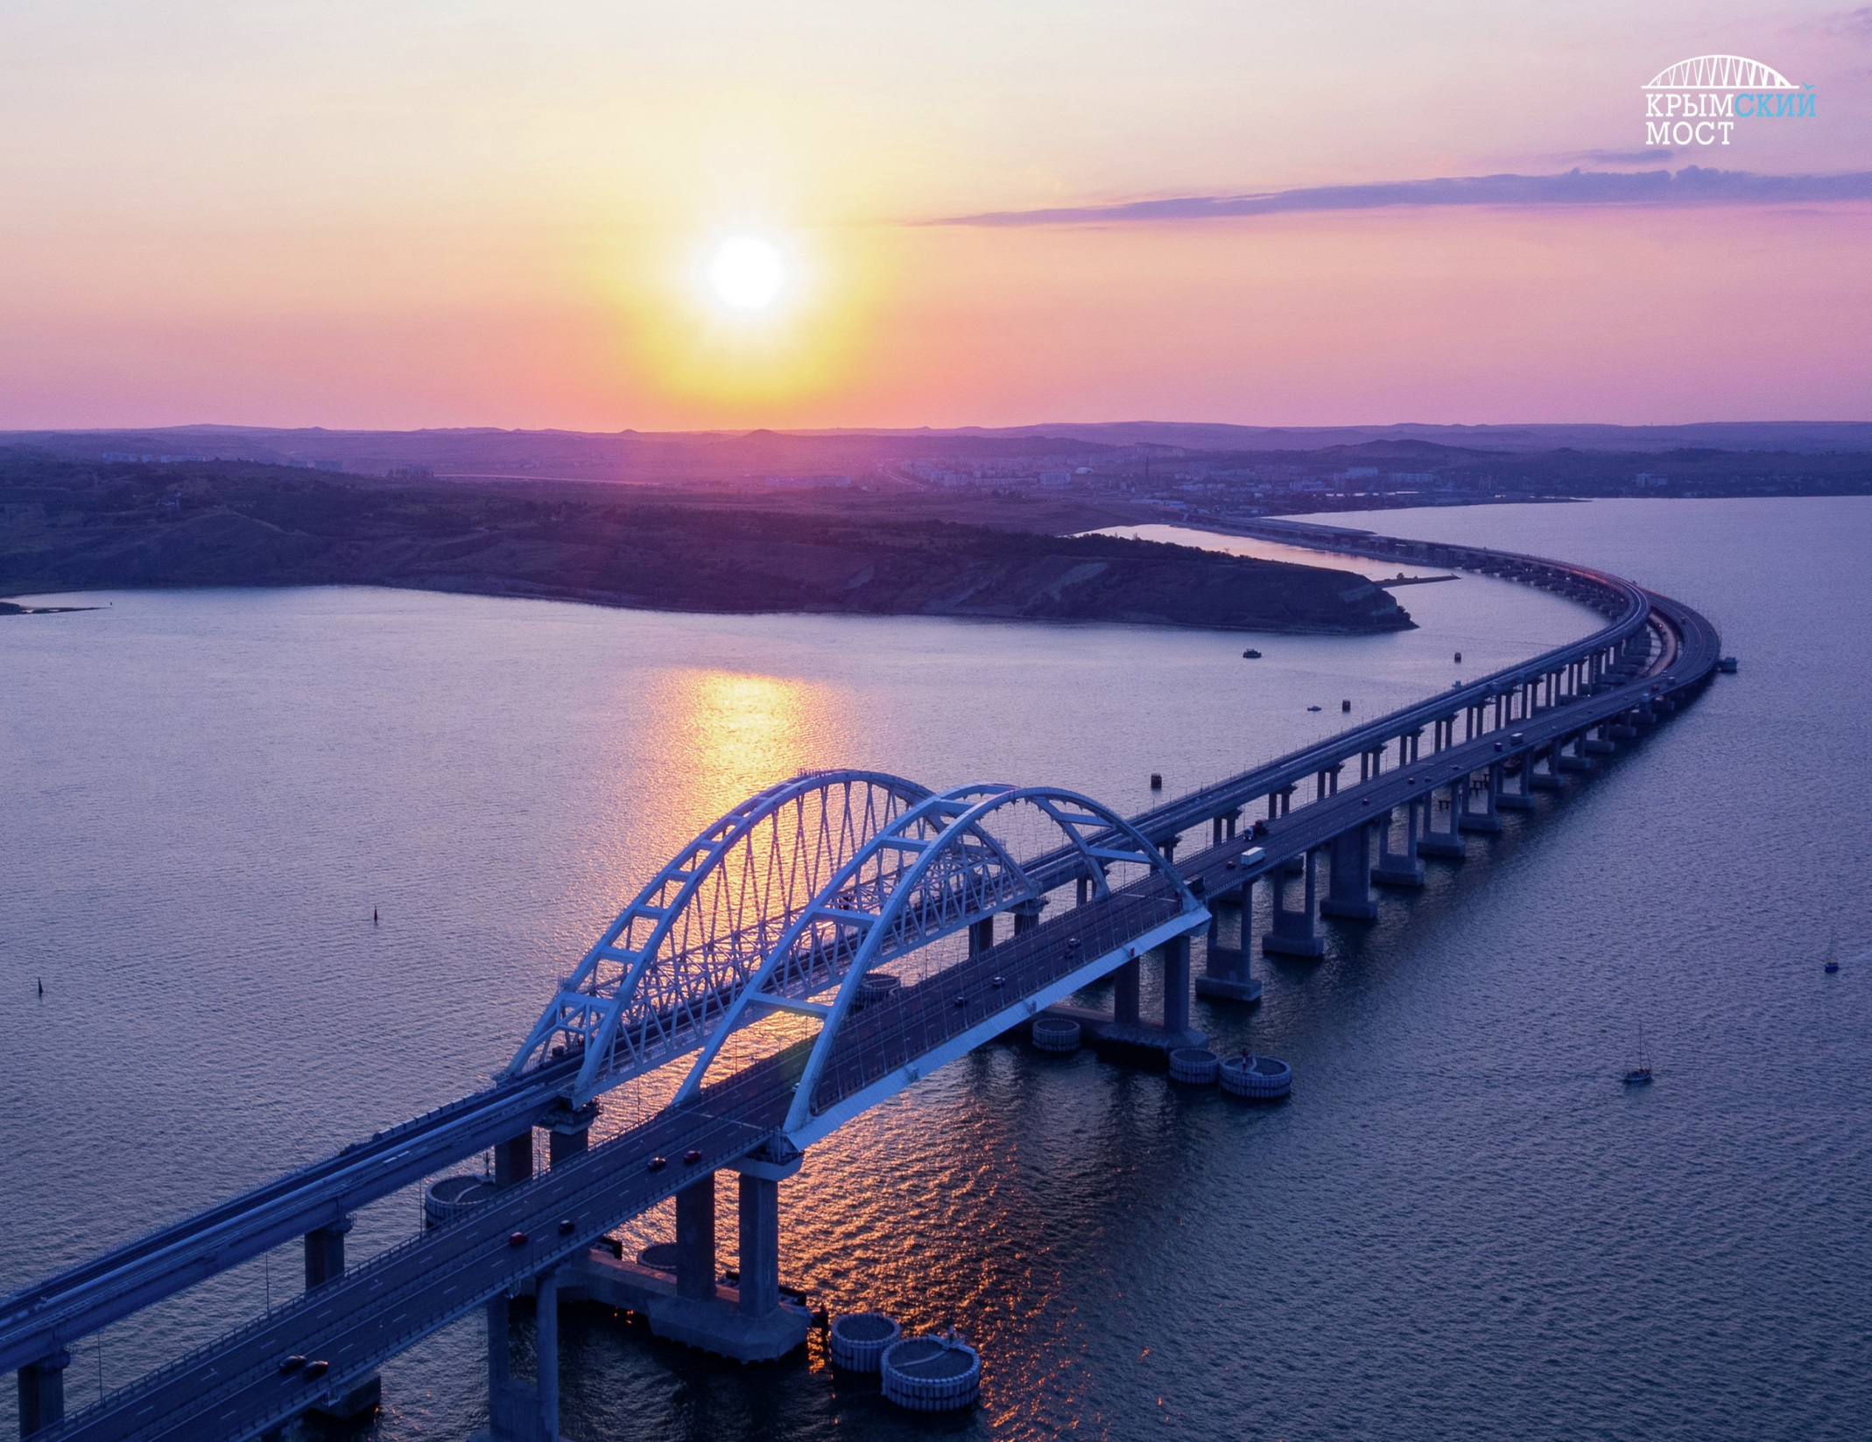
Спасибо за внимание!

